Slide 1
GAN모델을 활용한 MNIST 이미지 생성
Default조

Slide 2
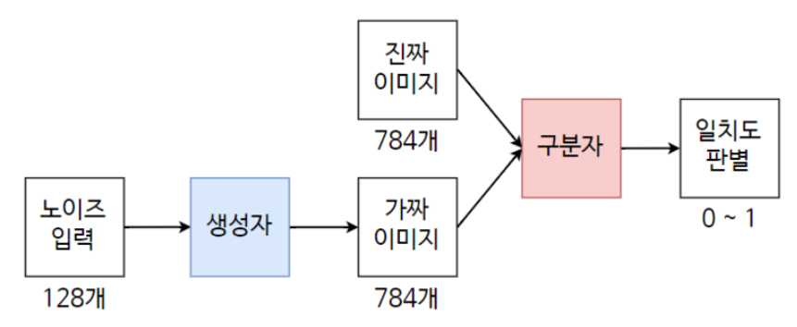
GAN(Generative Adversial Network)
생성자 = 거짓 데이터를 생성
구분자 = 생성자가 생성한 데이터가 Real Data인지 판별
학습이 계속 될수록, 생성자는 실제와 가까운 데이터 생성
구분자는 판별하는 능력이 증가
목적 = 기존의 MNIST 데이터 내에 있는 손글씨 데이터들을 이용하여, GAN이 사람과 비슷한 수준의 손글씨를 스스로 생성하게 하는 것

Slide 3
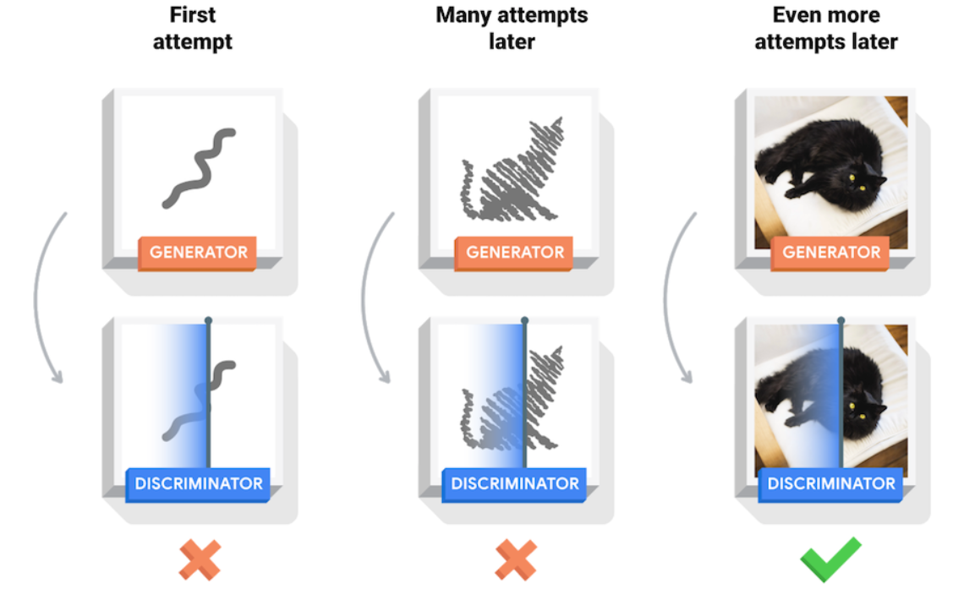
GAN(Generative Adversial Network)

Slide 4
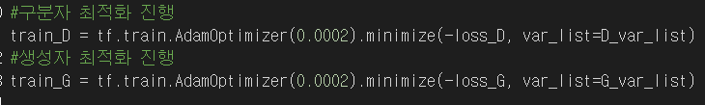
하이퍼 파라미터
생성자와 구분자의 매개변수를 업데이트 해주는 최적화 함수 = Adam함수
MNIST데이터의 개수가 6만개이니 1Epoch마다 약 600번씩 학습이 이루어지는 셈이다.
total_epoch = 100
batch_size = 100
learning_rate = 0.0002
n_hidden = 256
n_input = 28 * 28
n_noise = 128
Notes:
Minimize에 –를 넣어주는 이유 : 각 신경망에서 Loss가 더 커야 더 잘 학습된 상태를 나타내기 때문에 minimize의 loss에 음수 값을 변환하여 넣어준다.
Adam 함수 – Momentum + AdaGrad를 융합한 방법으로, SGD의 방향과 스텝 사이즈 문제를 동시에 해결하기 때문에 현재 DCGAN에서 활성함수로 많이 이용되고 있다.

Slide 5
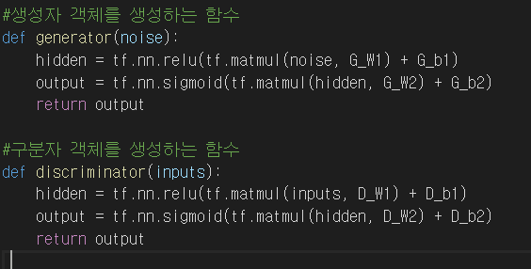
생성자&구분자 신경망 구성
생성자는 무작위로 생성한 노이즈를 받아 가중치와 편향을 반영하여 은닉층을 생성하고 실제 이미지와 같은 크기의 결과값 출력
구분자는 0~1 사이의 스칼라값을 하나로 출력하도록 구성(활성 함수로 sigmoid함수 사용)

Slide 6
배치 사이즈에 대한 조원들의 생각
배치 사이즈가 커진다고 학습이 쉬워진다 단정 지을 순 없다(극단적인 경우, local minimum, saddle point 발생).
그럼 SGD처럼 배치 사이즈 1로 하는게 좋을 텐데 실제에서는 왜 배치 사이즈를 메모리에 올라갈 수 있는 최대로 설정할까?
1. 계산 효율
100개의 관측치를 이용해서 1번 업데이트 하는 것이 1개씩 관측치를 이용해서 100번 업데이트하는 것보다 더 적은 계산 비용이 든다.
2. 병렬 처리시 효율
동기화 과정이 필요없다. 파라미터를 업데이트 과정에서 동기화 작업이 필요하기 때문에 큰 배치 사이즈로 더 적게 업데이트를 한다고 하면, 작은 배치 사이즈로 업데이트를 많이 하는 것보다 병렬화하기 쉬워 계산 비용을 절약할 수 있기 때문이다.

Slide 7
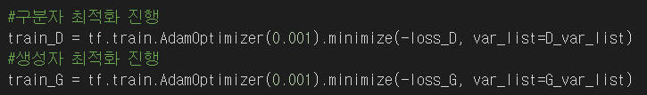
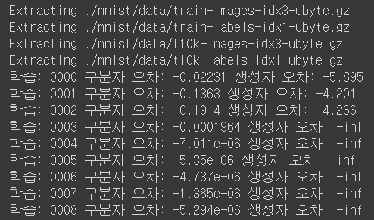
Learning Rate
Adam함수를 유지한 상태에서, 그냥 Learning Rate = 0.001로 하면 어떻게 될까?➔발산된다.
Notes:
Lr를 0.001로 했는데 발산하는 이유 – 0.001은 다른 함수들에 있어서 작고 안전한 값이지만 Adam 함수에 있어서는 상당히 높은 값에 속하기 때문에 작은 값에도 불구하고 발산하는 형태를 보인다.(보통 0.0002를 사용한다고 함)

Slide 8
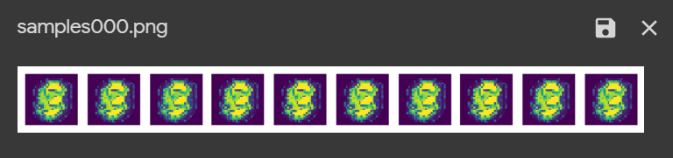
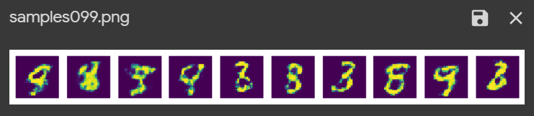

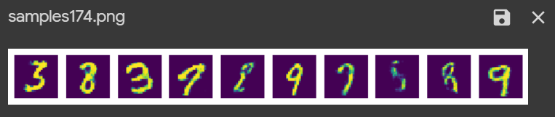
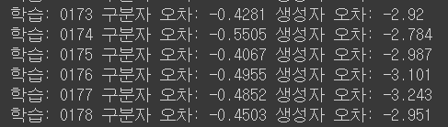
학습이 진행됨에 따라 오차가 -0.5에 수렴하게 된다 => 진짜인지 가짜인지 50% 정도의 확률로 구분하게 된다는 것!(진짜와 가짜를 구별 못하는 정도)
학습 초기
학습 중반
학습 이후

Slide 9
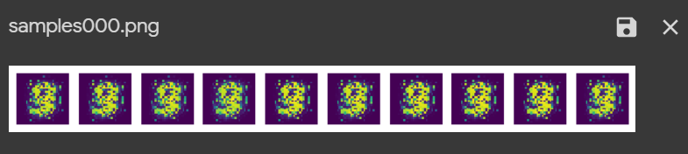
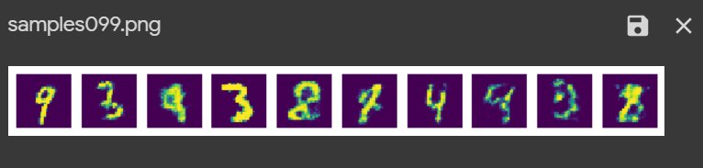

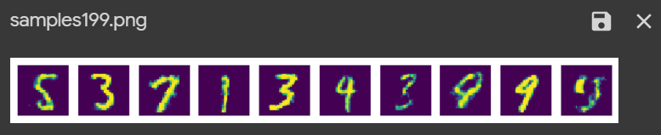
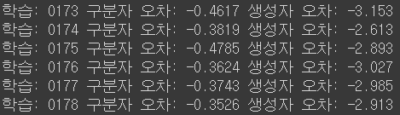
배치 크기를 줄여본다면?
Batch size =100->60
오차가 -0.4로 수렴한다.
학습 초기
학습 중반
학습 이후
Notes:
배치 크기를 줄여본다면?
Batch size =100->60
구분자 오차는 -0.4로 오차가 줄어드는 반면
생성자 오차는 -3으로 점점 늘어나는 것을 알 수 있다.
이는 배치 사이즈가 줄어들수록 구분자의 학습이 생성자의 학습보다 더 잘 학습하고 있다는 의미이기도 하다.

Slide 10
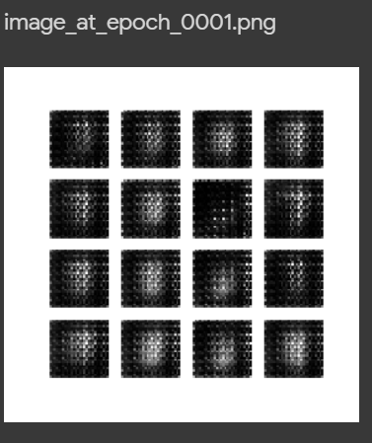
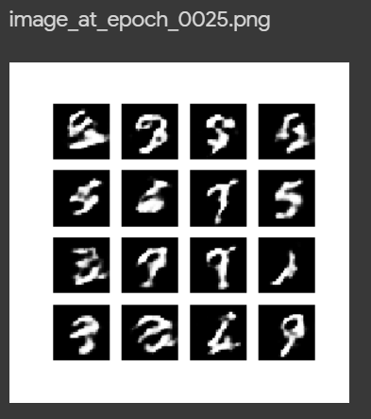
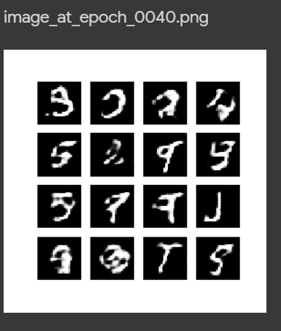
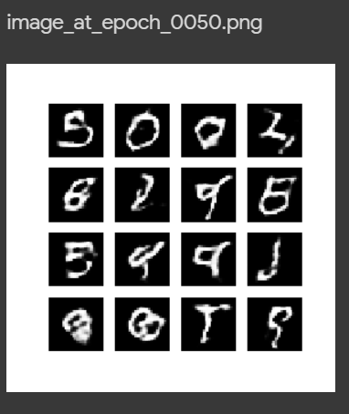
학습결과 및 느낀점
훈련 초반부에는 생성된 이미지는 Random한 노이즈처럼 보이지만 훈련이 진행될수록, 생성된 숫자는 점차 진짜처럼 보인다.
GAN을 학습하는 것은 매우 까다롭다.
Notes:
## 모델 훈련위에 정의된 `train()` 메서드를 생성자와 감별자를 동시에 훈련하기 위해 호출합니다. 생성적 적대 신경망을 학습하는 것은 매우 까다로울 수 있습니다. 생성자와 감별자가 서로를 제압하지 않는 것이 중요합니다. (예를 들어 학습률이 비슷하면 한쪽이 우세해집니다.) 약 50 에포크가 지난 후, MNIST 숫자와 닮은 이미지가 생성됩니다.

Slide 11
Gif 버전
https://github.com/LeeChungHyun/GAN-using-Mnist_data

Slide 12
GAN 트레이닝 TIP1 (2019-12-21 수정)
discriminator를 훈련할 때 generator의 파라미터 값을 고정 시키고, generator를 훈련할 때는 discriminator의 파라미터 값을 고정시킨다. discriminator와 generator는 각각 고정된 상대 네트워크의 결과값을 통해 학습하게 된다. 이로 인해 generator가 반드시 학습해야 하는 gradient를 더 잘 반영할 수 있게 된다.
generator 트레이닝을 시작하기 전에 discriminator를 MNIST 데이터를 통해 미리 학습시키면 더 명확한 gradient값을 얻을 수 있다.

Slide 13
GAN 트레이닝 TIP2 (2019-12-21 수정)
GAN의 두 개의 네트워크를 트레이닝 하다 보면 다음과 같은 문제가 생길 수 있다. discriminator가 너무 뛰어나면 0이나 1에 매우 가까운 gradient값을 반환하게 되어, generator가 gradient값을 제대로 반영하기 어렵게 된다. generator가 너무 뛰어나면 discriminator가 진짜 데이터를 가짜 데이터로 판단할 확률이 높아진다. 이러한 문제는 두 신경망의 학습률을 각각 설정하여 완화할 수 있다. 두 개의 신경망은 항상 비슷한 “학습 수준”을 유지해야 한다.

Slide 14
THANK YOU

